Slide 1
Párhuzamos primitívek

Slide 2
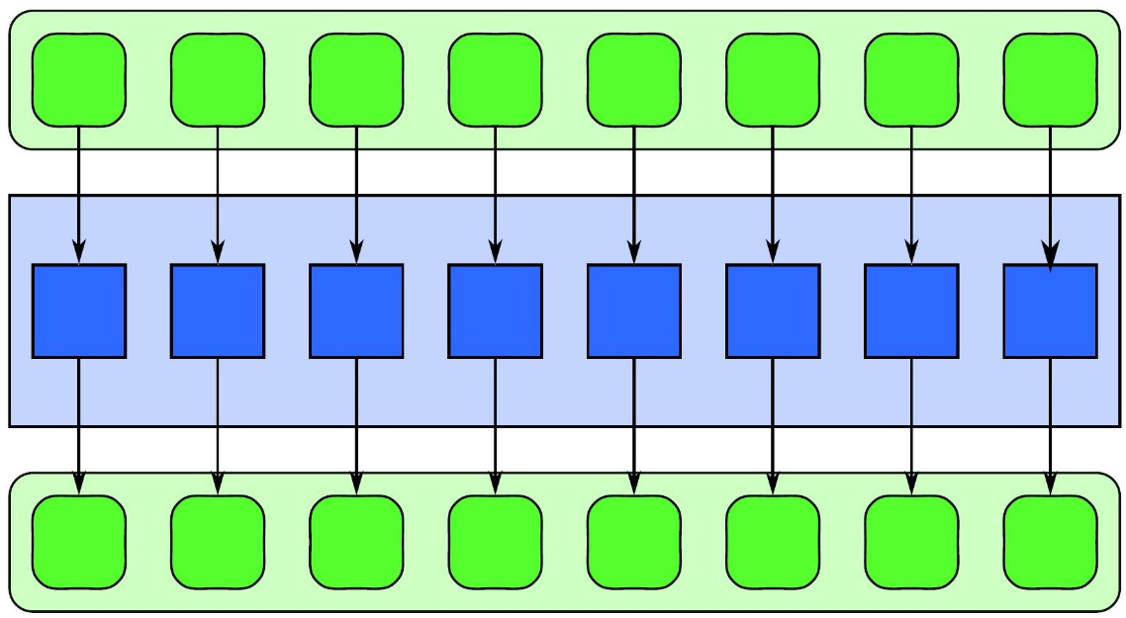
Map
A bemenet minden elemén leképzés
A soros iteráció párhuzamos megfelelője
Input
Elemental Function
Output
Introduction to Parallel Computing, University of Oregon, IPCC

Slide 3
MAP
SAXPY (Scaled Vector Addition)
y = ax + y
Alapvető BLAS függvény
0
1
2
3
4
5
6
7
8
9
10
11
a
4
4
4
4
4
4
4
4
4
4
4
4
*
x
2
4
2
1
8
3
9
5
5
1
2
1
+
y
3
7
0
1
4
0
0
4
5
3
1
0
y
11
23
8
5
36
12
36
49
50
7
9
4
Introduction to Parallel Computing, University of Oregon, IPCC

Slide 4
MAP
// ID := threadIdx.x + blockIdx.x * blockDim.x
// IF ID > dataSize THEN return
// y[ID] := a[ID] * x[ID] + b[x]
__global__
void mapKernel(int* y, int *a, int* x, int*b, unsigned int dataSize)
{
// TODO
}

Slide 5
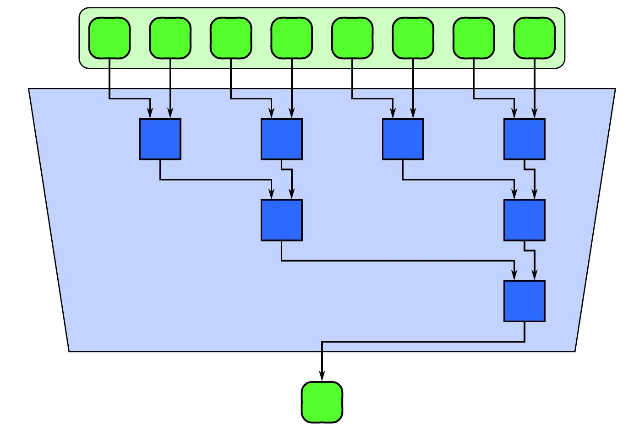
Reduce
A bement elemeinek kombinációja
Asszociatív bináris műveletek
Min, max, add, mul
Introduction to Parallel Computing, University of Oregon, IPCC

Slide 6
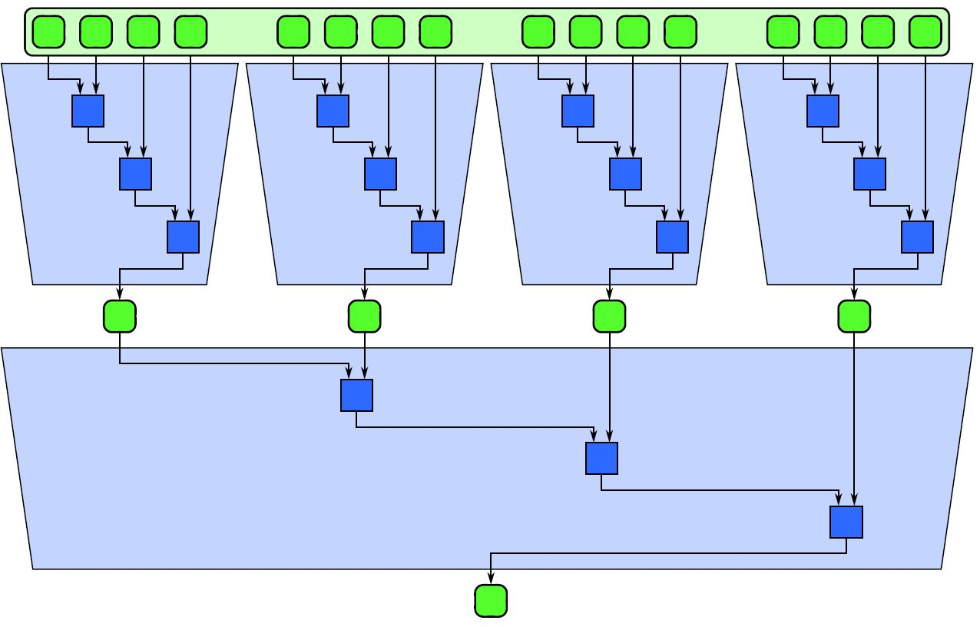
Reduce
Partícionált redukció
Introduction to Parallel Computing, University of Oregon, IPCC

Slide 7
Reduce
// FOR s = dataSize / 2 ; s > 0 ; s >>= 1 DO:
// IF (ID < s)
// data[ID] = max(data[ID], data[ID + s])
// SYNCHRONIZE THREADS
//
__global__
void reduceKernel(float* data, int dataSize)
{
int id = threadIdx.x + blockIdx.x * blockDim.x;
// TODO
}

Slide 8
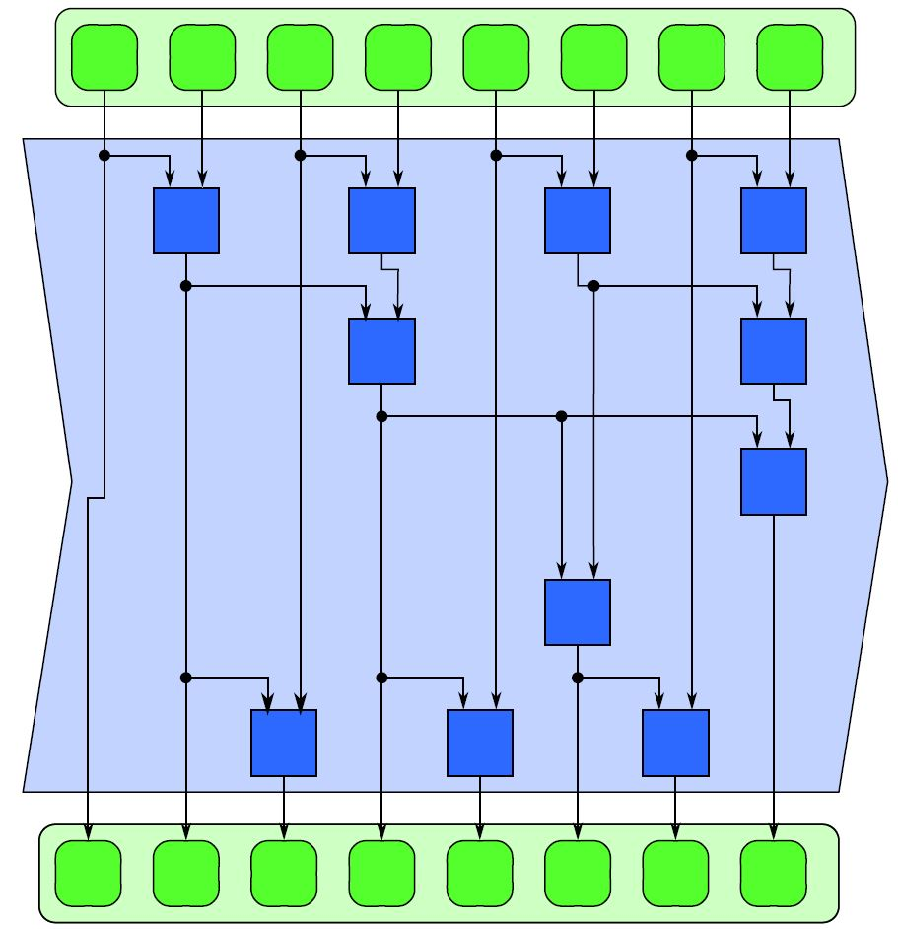
Scan
A bement minden részleges redukciója
Az eredmény minden eleme az adott elemig tartó redukció
Exkluzív vagy inkluzív
Introduction to Parallel Computing, University of Oregon, IPCC

Slide 9
Scan
Naív párhuzamosítás
A
B
C
D
E
A
A+B
B+C
C+D
D+E
A
A+B
A+B+C
A+B+C+D
B+C+D+E
A
A+B
A+B+C
A+B+C+D
A+B+C+D+E

Slide 10
Scan
// IF ID > 0 THEN data[ID] = data[ID - 1]
// ELSE data[ID] = 0
// SYNCHRONIZE THREADS
//
// FOR s = 1; s < dataSize; s *= 2 DO:
// tmp := data[ID]
// IF ( ID + s < dataSize THEN
// data[ID + s] += tmp;
// SYNCHRONIZE THREADS
//
// IF(ID = 0) THEN data[ID] = 0;
__global__
void exscanKernel(int* data, int dataSize)
{
int id = threadIdx.x + blockIdx.x * blockDim.x;
// TODO
}

Slide 11
Scan
Munka hatékony implementáció
Blelloch 1990, kiegyensúlyozott bináris fa
Két fázis
Up sweep:
a levelektől a gyökérig részösszegek számítása
a gyökér tartalmazza a teljes összeget
Down sweep:
a gyökértől a levelekig a kumulatív részösszegek számítása
exkluzív scan esetén a gyökér elemet nullával helyettesítjük

Slide 12
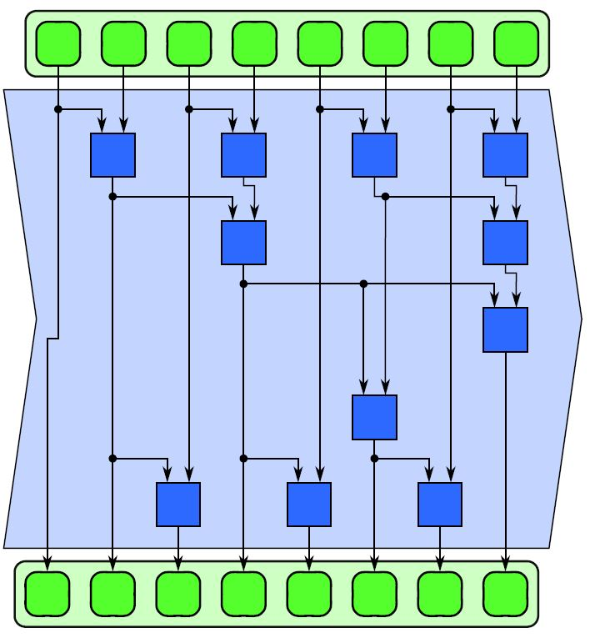
Scan
Up sweep
Down sweep
Introduction to Parallel Computing, University of Oregon, IPCC

Slide 13
Gather és scatter
Gather
A kimenet a bement melyik eleme legyen
Scatter
A bemenet elemei hova kerüljenek a kimeneten

Slide 14
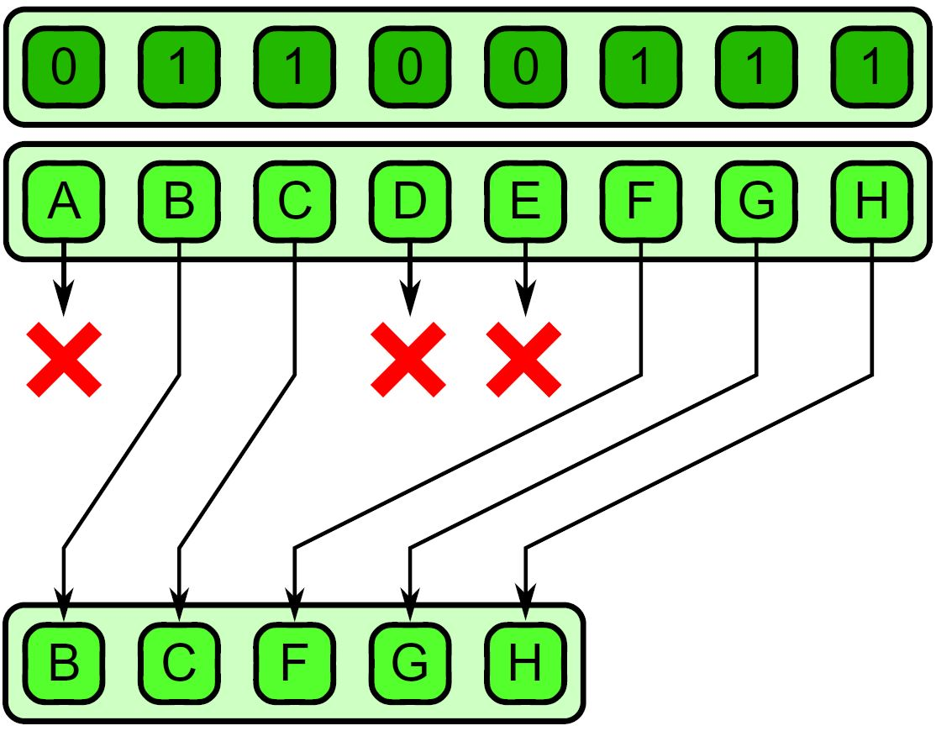
Compact
Feltételes válogatás
A megfelelő elemek összegyűjtése
Map, scan, map
Introduction to Parallel Computing, University of Oregon, IPCC

